Slide 1






BlocAdmin.ro
Lanseaza BlocAdmin
Pentru administratorii de bloc
Acasa
Despre noi
Contact
Solutia ideala pentru administratorii de bloc
Creeaza cont gratuit
BlocAdmin.ro este o aplicatie on-line dedicate administratorilor de bloc.
Este solutia ideala pentru a tine evidenta cheltuielilor si platilor unei asociatii de bloc.
Calculul tabelul de intretinere nu a fost nicidata mai simplu de efectuat.
Avantaje pentru administratori
Usor de utilizat
On-line, acces de pe orice computer
Conform cu legea
Avantaje pentru locatari
Care este scopul nostru?
Aplicatie gratuita pentru telefon si tableta
Primesti notificari cand se afiseaza intretinerea
Vezi din ce este compusa intretinerea
Poti plati intretinerea cu cardul direct din aplicatie
Poti comnica cu administratorul
“Tatal meu este administrator de bloc de mai bine de 10 ani. In fiecare luna a trebuit sa-mi aloc cel putin o ora pentru a-l ajuta sa calculeze tabelul de intretinere. Astfel, am decis sa dezvolt aceasta aplicatie pentru a veni in sprijinul lui si a altor administratori.
Scopul nostru este de a usura munca administratorilor de bloc si de a oferi o solutie transparenta pentru locatari.”
Liviu Florea – fondator BlocAdmin.ro
“BlocAdmin.ro este solutia ideala pentru administrarea unui bloc”
Mihai Popescu Administrator bloc
Copyright © BlocAdmin.ro 2018. Toate drepturile rezervate
Termeni si conditii

Slide 2



BlocAdmin.ro
Pentru administratorii de bloc
Bine ai revenit
sau
Adresa de e-mail
Parola
Retine
Ai uitat parola?
Lanseaza BlocAdmin
Nu ai cont?
Creeaza cont gratuit

Slide 3
BlocAdmin.ro
Pentru administratorii de bloc
Bine ai revenit
sau
Adresa de e-mail
Te rog sa introduci adresa de e-mail
Parola
Te rog sa introduci parola
Retine
Ai uitat parola?
Lanseaza BlocAdmin
Nu ai cont?
Creeaza cont gratuit

Slide 4
BlocAdmin.ro
Pentru administratorii de bloc
Bine ai revenit
sau
f
Parola
Retine
Ai uitat parola?
Lanseaza BlocAdmin
Nu ai cont?
Creeaza cont gratuit

Slide 5
BlocAdmin.ro
Pentru administratorii de bloc
Bine ai revenit
sau
f.liviu@yahoo.com
Parola
Retine
Ai uitat parola?
Lanseaza BlocAdmin
Nu ai cont?
Creeaza cont gratuit

Slide 6
BlocAdmin.ro
Pentru administratorii de bloc
Bine ai revenit
sau
f.liviu@yahoo.com
*********
Retine
Ai uitat parola?
Lanseaza BlocAdmin
Nu ai cont?
Creeaza cont gratuit

Slide 7
BlocAdmin.ro
Pentru administratorii de bloc
Bine ai revenit
sau
f.liviu@yahoo.com
*********
Retine
Ai uitat parola?
Lanseaza BlocAdmin
Nu ai cont?
Creeaza cont gratuit

Slide 8
BlocAdmin.ro
Pentru administratorii de bloc
Bine ai revenit
sau
Adresa de e-mail sau parola incorecta
f.liviu@yahoo.com
*********
Retine
Ai uitat parola?
Lanseaza BlocAdmin
Nu ai cont?
Creeaza cont gratuit

Slide 9
BlocAdmin.ro
Pentru administratorii de bloc
Bine ai revenit
sau
Adresa de e-mail sau parola incorecta
f.liviu@yahoo.com
**********
Retine
Ai uitat parola?
Lanseaza BlocAdmin
Nu ai cont?
Creeaza cont gratuit

Slide 10
BlocAdmin.ro
Pentru administratorii de bloc
Bine ai revenit
sau
Adresa de e-mail sau parola incorecta
f.liviu@yahoo.com
**********
Retine
Ai uitat parola?
Lanseaza BlocAdmin
Nu ai cont?
Creeaza cont gratuit

Slide 11
BlocAdmin.ro
Pentru administratorii de bloc
Creeaza cont gratuit
sau
Adresa de e-mail
Parola
Nr de telefon mobil
Am citit si sunt de acord cu Termenii si conditiile de utilizare
Creeaza cont
Ai deja cont?
Lanseaza BlocAdmin

Slide 12
BlocAdmin.ro
Pentru administratorii de bloc
Creeaza cont gratuit
sau
Adresa de e-mail
Te rog sa introduci adresa de e-mail
Parola
Te rog sa introduci parola
Nr de telefon mobil
Te rog sa introduci numarul de telefon mobil
Am citit si sunt de acord cu Termenii si conditiile de utilizare
Creeaza cont
Ai deja cont?
Lanseaza BlocAdmin

Slide 13
BlocAdmin.ro
Pentru administratorii de bloc
Creeaza cont gratuit
sau
f
Te rog sa introduci o adresa de e-mail valida
Parola
Nr de telefon mobil
Am citit si sunt de acord cu Termenii si conditiile de utilizare
Creeaza cont
Ai deja cont?
Lanseaza BlocAdmin

Slide 14
BlocAdmin.ro
Pentru administratorii de bloc
Creeaza cont gratuit
sau
f
Te rog sa introduci o adresa de e-mail valida
Parola
Te rog sa introduci parola
Nr de telefon mobil
Te rog sa introduci numarul de telefon mobil
Am citit si sunt de acord cu Termenii si conditiile de utilizare
Creeaza cont
Ai deja cont?
Lanseaza BlocAdmin

Slide 15
BlocAdmin.ro
Pentru administratorii de bloc
Creeaza cont gratuit
sau
f.liviu@yahoo.com
Parola
Nr de telefon mobil
Am citit si sunt de acord cu Termenii si conditiile de utilizare
Creeaza cont
Ai deja cont?
Lanseaza BlocAdmin

Slide 16
BlocAdmin.ro
Pentru administratorii de bloc
Creeaza cont gratuit
sau
f.liviu@yahoo.com
Parola
Te rog sa introduci parola
Nr de telefon mobil
Te rog sa introduci numarul de telefon mobil
Am citit si sunt de acord cu Termenii si conditiile de utilizare
Creeaza cont
Ai deja cont?
Lanseaza BlocAdmin

Slide 17
BlocAdmin.ro
Pentru administratorii de bloc
Creeaza cont gratuit
sau
f.liviu@yahoo.com
*
Parola trebuie sa contina minim 6 caractere (mimim o litera mare, o litera mica, o cifra si un character)
Nr de telefon mobil
Am citit si sunt de acord cu Termenii si conditiile de utilizare
Creeaza cont
Ai deja cont?
Lanseaza BlocAdmin

Slide 18
BlocAdmin.ro
Pentru administratorii de bloc
Creeaza cont gratuit
sau
f.liviu@yahoo.com
*
Parola trebuie sa contina minim 6 caractere (mimim o litera mare, o litera mica, o cifra si un character)
Nr de telefon mobil
Te rog sa introduci numarul de telefon mobil
Am citit si sunt de acord cu Termenii si conditiile de utilizare
Creeaza cont
Ai deja cont?
Lanseaza BlocAdmin

Slide 19
BlocAdmin.ro
Pentru administratorii de bloc
Creeaza cont gratuit
sau
f.liviu@yahoo.com
******
Nr de telefon mobil
Am citit si sunt de acord cu Termenii si conditiile de utilizare
Creeaza cont
Ai deja cont?
Lanseaza BlocAdmin

Slide 20
BlocAdmin.ro
Pentru administratorii de bloc
Creeaza cont gratuit
sau
f.liviu@yahoo.com
******
Nr de telefon mobil
Te rog sa introduci numarul de telefon mobil
Am citit si sunt de acord cu Termenii si conditiile de utilizare
Creeaza cont
Ai deja cont?
Lanseaza BlocAdmin

Slide 21
BlocAdmin.ro
Pentru administratorii de bloc
Creeaza cont gratuit
sau
f.liviu@yahoo.com
******
0
Am citit si sunt de acord cu Termenii si conditiile de utilizare
Creeaza cont
Ai deja cont?
Lanseaza BlocAdmin

Slide 22
BlocAdmin.ro
Pentru administratorii de bloc
Creeaza cont gratuit
sau
f.liviu@yahoo.com
******
0724509578
Am citit si sunt de acord cu Termenii si conditiile de utilizare
Creeaza cont
Ai deja cont?
Lanseaza BlocAdmin

Slide 23
BlocAdmin.ro
Pentru administratorii de bloc
Creeaza cont gratuit
sau
f.liviu@yahoo.com
******
0724509578
Am citit si sunt de acord cu Termenii si conditiile de utilizare
Trebuie sa fii de acord cu Termenii si conditiile de utilizare
Creeaza cont
Ai deja cont?
Lanseaza BlocAdmin

Slide 24
BlocAdmin.ro
Pentru administratorii de bloc
Creeaza cont gratuit
sau
f.liviu@yahoo.com
******
0724509578
Am citit si sunt de acord cu Termenii si conditiile de utilizare
Creeaza cont
Ai deja cont?
Lanseaza BlocAdmin

Slide 25
BlocAdmin.ro
Pentru administratorii de bloc
Activare cont
In cateva momente vei primi un e-mail si un SMS cu codurile de activare
Te rugam sa introduci codurile de 4 cifre in campurile de mai jos
Cod de activare primit pe e-mail
Cod de activare primit prin SMS
Activeaza cont

Slide 26
BlocAdmin.ro
Pentru administratorii de bloc
Activare cont
In cateva momente vei primi un e-mail si un SMS cu codurile de activare
Te rugam sa introduci codurile de 4 cifre in campurile de mai jos
Cod de activare primit pe e-mail
Cod de activare primit prin SMS
Te rog sa introduci codurile de activare primite pe e-mail si SMS
Activeaza cont

Slide 27
BlocAdmin.ro
Pentru administratorii de bloc
Activare cont
In cateva momente vei primi un e-mail si un SMS cu codurile de activare
Te rugam sa introduci codurile de 4 cifre in campurile de mai jos
Z4H3
Cod de activare primit prin SMS
Activeaza cont

Slide 28
BlocAdmin.ro
Pentru administratorii de bloc
Activare cont
In cateva momente vei primi un e-mail si un SMS cu codurile de activare
Te rugam sa introduci codurile de 4 cifre in campurile de mai jos
Z4H3
8G6V
Activeaza cont

Slide 29

BlocAdmin.ro
Pentru administratorii de bloc
Felicitari!
Contul a fost creat cu succes!
Numele contului (E-mail)
f.liviu@yahoo.com
Aceasta este adresa de e-mail cu care te vei conecta in aplicatia BlocAdmin. Poti schimba aceasta adresa oricand in Contul meu
Continua

Slide 30
BlocAdmin.ro
Pentru administratorii de bloc
Activare cont
In cateva momente vei primi un e-mail si un SMS cu codurile de activare
Te rugam sa introduci codurile de 4 cifre in campurile de mai jos
Z4H3
8G6V
Codurile introduse nu sunt corecte!
Te rog sa introduci codurile de activare primite pe e-mail si SMS
Activeaza cont

Slide 31
<
BlocAdmin.ro
Pentru administratorii de bloc
Reseteaza parola
Adresa de e-mail
Reseteaza parola
Nu ai cont?
Creeaza cont gratuit

Slide 32
<
BlocAdmin.ro
Pentru administratorii de bloc
Reseteaza parola
mihai@yahoo.com
Reseteaza parola
Nu ai cont?
Creeaza cont gratuit

Slide 33
<
BlocAdmin.ro
Pentru administratorii de bloc
Reseteaza parola
Eroare: Adresa de e-mail introdusa nu figureaza in baza de date BlocAdmin.ro
mihai@yahoo.com
Reseteaza parola
Nu ai cont?
Creeaza cont gratuit

Slide 34
<
BlocAdmin.ro
Pentru administratorii de bloc
Reseteaza parola
f.liviu@yahoo.com
Reseteaza parola
Nu ai cont?
Creeaza cont gratuit

Slide 35
<
BlocAdmin.ro
Pentru administratorii de bloc
Reseteaza parola
E-mail transmis. Daca adresa de e-mail pe care ai introdus-o este inregistrata la blocadmin.ro, vei primi un e-mail cu instructiuni despre cum sa iti setezi o parola noua
f.liviu@yahoo.com
Reseteaza parola
Nu ai cont?
Creeaza cont gratuit

Slide 36
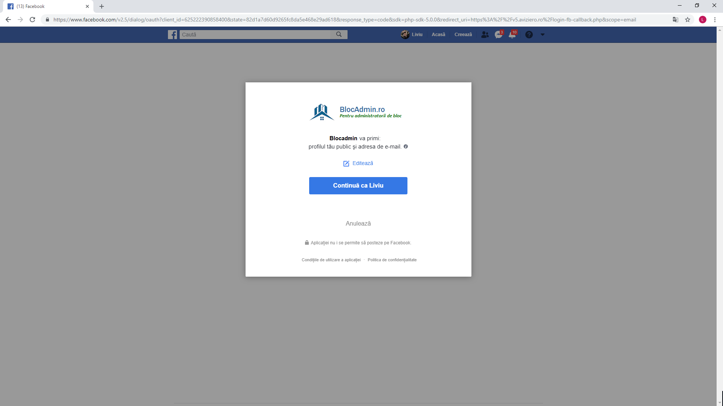

Slide 37
